Slide 1
Löpning + Tabata Styrka Sommaren 2014
Vecka 1
Vecka 2
Vecka 3
Träningspass 1 90 min
8 km löpning på tid
Max 50 min
Styrka Tabata övningar
Träningspass 1 90 min
8 x 1000 m
2 min vila mellan Intervallen
Styrka Tabata övningar
Träningspass 1 90 min
8 km löpning på tid
Max 50 min
Styrka Tabata övningar
Träningspass 2 90 min
8 x 1000 m
2 min vila mellan Intervallen
Styrka Tabata övningar
Träningspass 2 90 min
8 km löpning på tid
Max 50 min
Styrka Tabata övningar
Träningspass 2 90 min
8 x 1000 m
2 min vila mellan Intervallen
Styrka Tabata övningar
Träningspass 3 90 min
8 km löpning på tid
Max 50 min
Styrka Tabata övningar
Träningspass 1 90 min
8 x 1000 m
2 min vila mellan Intervallen
Styrka Tabata övningar
Träningspass 3 90 min
8 km löpning på tid
Max 50 min
Styrka Tabata övningar
3 träningspass i veckan
När vecka 3 är klar så börjar man om på vecka 1.
Notera träningspassen i en dagbok så kan vi gå igenom dem tillsammans efteråt

Slide 2
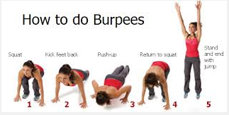
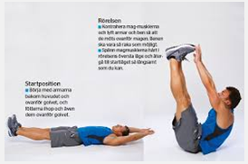
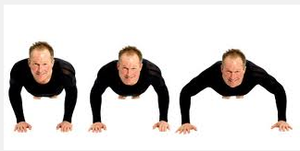
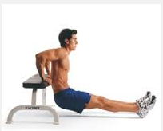
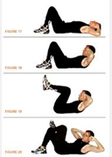
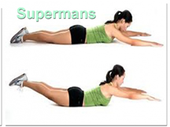
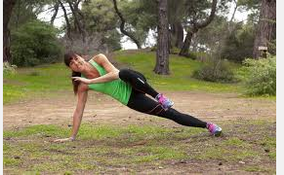
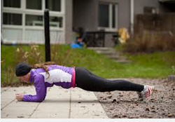
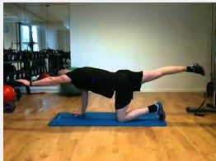
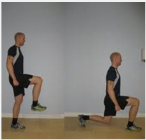
Styrka
Tabata (tempo med styrka)
6 receptioner per övning *
20 sekunder jobb
10 sekunders vila mellan
3 X 60 sek Plankan fram & baksidan, per sida#
Burpess*
Fällkniv*
Armhävningar *
Dips*
Situps*
Rygg*
Sidplankan#
Situps med medicinboll*
Plankan#
Rygg ryska hunden*
Utfallssteg*

